Slide 1
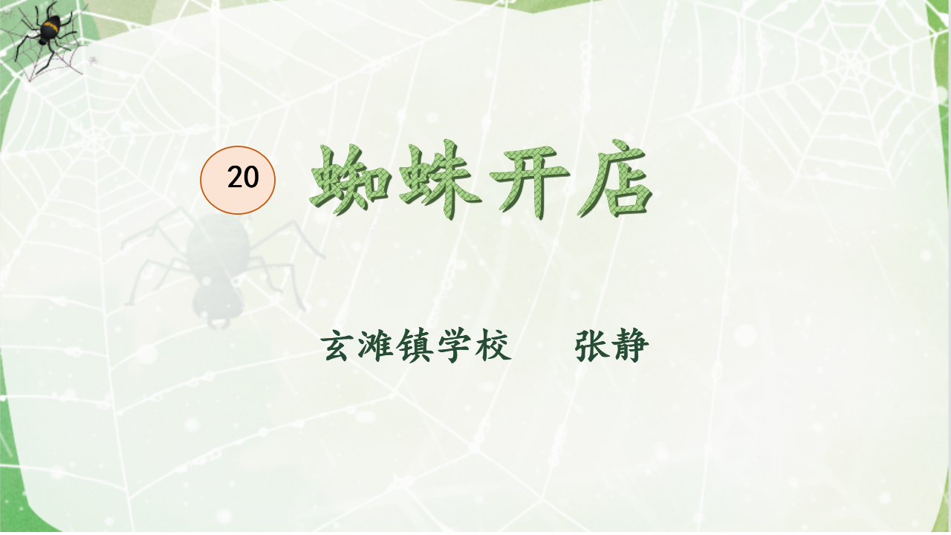
空白演示
单击输入您的封面副标题

Slide 4
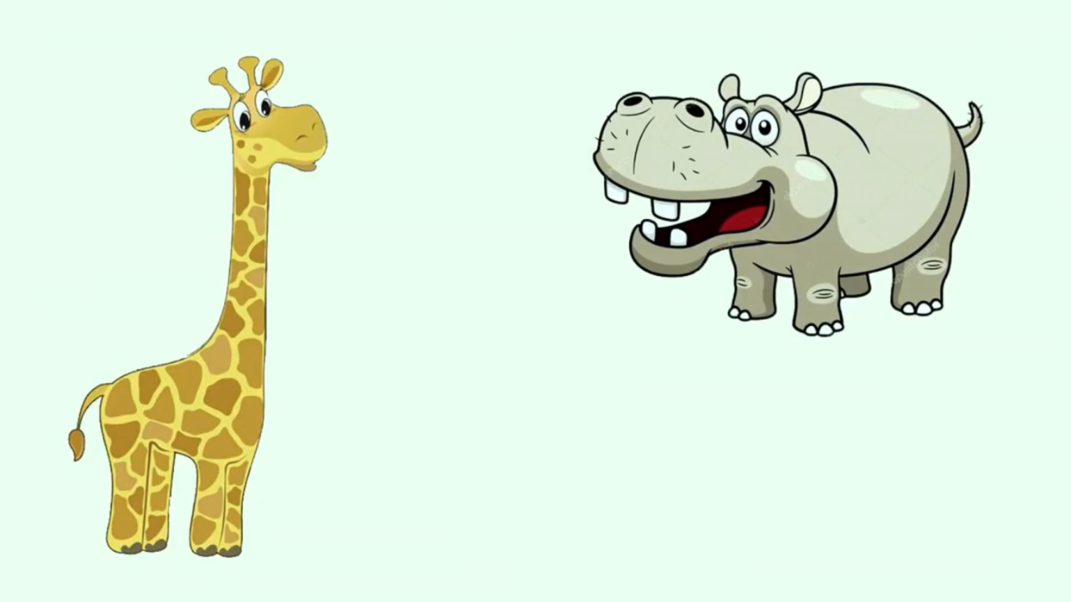

Slide 5
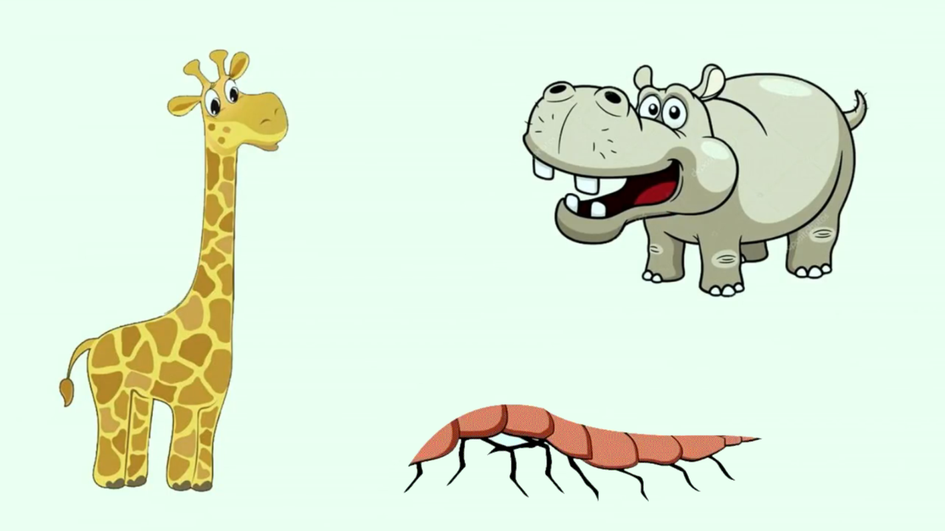

Slide 6
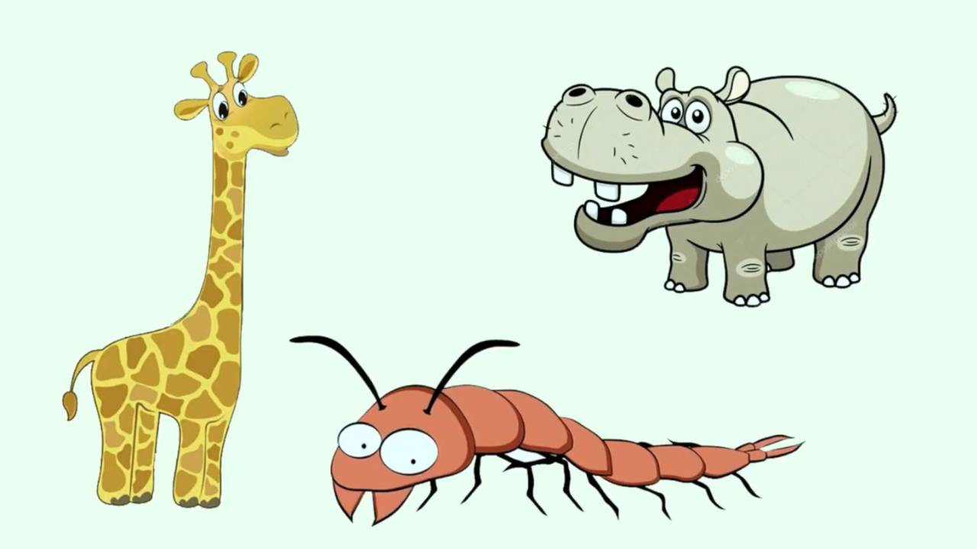

Slide 7
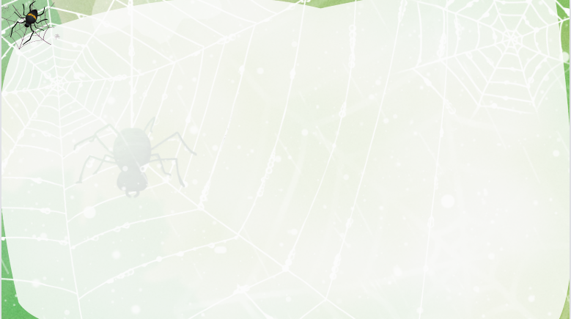
学习活动一
边读边想：
卖了哪些东西？
来了哪些顾客？

Slide 8
蹲在 寂寞
有一只蜘蛛，每天蹲在网上等着小飞虫落在上面，好寂寞，好无聊啊。

Slide 9
zhào
口 罩 围巾 袜子
河马 长颈鹿 蜈蚣

Slide 10
学习活动二
自由读课文，用“——”画出蜘蛛的想法。

Slide 11
就卖口罩吧，因为口罩织起来很简单。
还是卖围巾吧，因为围巾织起来很简单。
还是卖围巾吧，因为围巾织起来很简单。
因为
很简单
因为
很简单
因为
很简单

Slide 12
口罩编织店，每位顾客只需付一元钱。
口罩编织店
一元钱
一元钱
围巾编织店，每位顾客只需付一元钱。
围巾编织店
袜子编织店，每位顾客只需付一元钱。
袜子编织店
一元钱

Slide 13
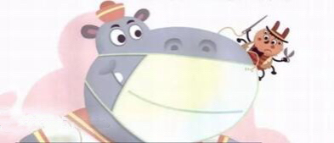
口罩好难织啊，蜘蛛用了一整天的工夫，终于织完了。
一整天

Slide 14
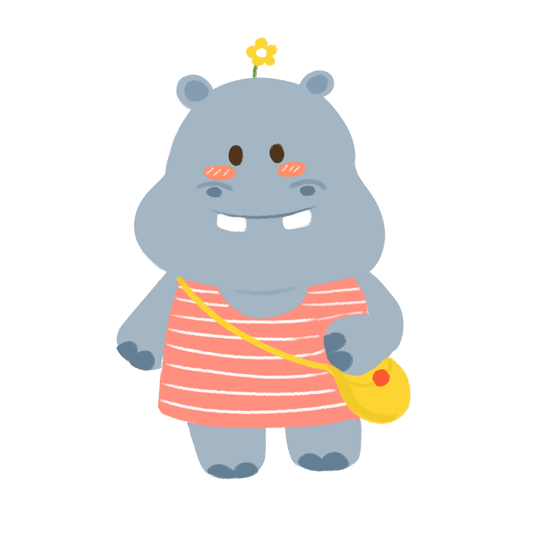
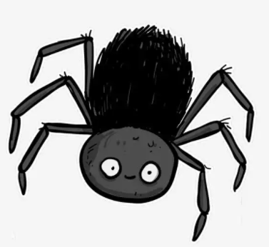
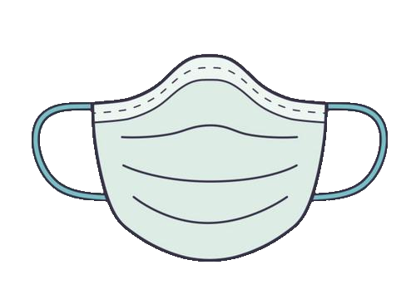
织口罩太难了！

Slide 15
就卖口罩吧，因为口罩织起来很简单。
口罩好难织啊，蜘蛛用了一整天的工夫，终于织完了。

Slide 16
河马嘴巴那么大
口罩好难织啊，蜘蛛用了一整天的工夫，终于织完了。

Slide 17
顾客来了， 是一只河马。 河马嘴巴那么大，口罩好难织啊， 蜘蛛用了一整天的工夫，终于织完了 。

Slide 18
口罩编织店

Slide 19
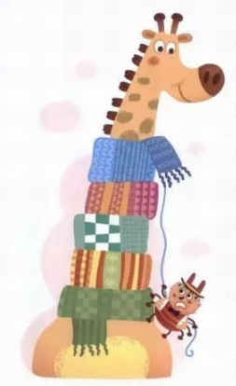
蜘蛛织啊织，足足忙了一个星期，才织完那条长长的围巾。
足足
一个星期

Slide 20
脖
子
和
大
树
一
样
高

Slide 21
脖
子
和
大
树
一
样
高
蜘蛛织啊织，足足忙了一个星期，才织完那条长长的围巾。

Slide 23
晚上，蜘蛛想：还是卖围巾吧，因为围巾织起来很简单。
第二天，蜘蛛的招牌换了，上面写着：”围巾编织店，每位顾客只需付一元钱。“
顾客来了，只见身子不见头。蜘蛛向上一看，原来是一只长颈鹿，他的脖子和大树一样高，脑袋从树叶间露出来，正对着蜘蛛笑呢。
蜘蛛织啊织，足足忙了一个星期，才织完那条长长的围巾。
蜘蛛决定开一家商店。卖什么呢？就卖口罩吧，因为口罩织起来很简单。
于是，蜘蛛在一间小木屋外面挂了一个招牌，上面写着：“口罩编织店，每位顾客只需付一元钱。”
顾客来了，是一只河马。河马嘴巴那么大，口罩好难织啊，蜘蛛用了一整天的工夫，终于织完了。

Slide 24
晚上，蜘蛛想：还是卖围巾吧，因为围巾织起来很简单。
第二天，蜘蛛的招牌换了，上面写着：”围巾编织店，每位顾客只需付一元钱。“
顾客来了，只见身子不见头。蜘蛛向上一看，原来是一只长颈鹿，他的脖子和大树一样高，脑袋从树叶间露出来，正对着蜘蛛笑呢。
蜘蛛织啊织，足足忙了一个星期，才织完那条长长的围巾。
想法
蜘蛛决定开一家商店。卖什么呢？就卖口罩吧，因为口罩织起来很简单。
于是，蜘蛛在一间小木屋外面挂了一个招牌，上面写着：“口罩编织店，每位顾客只需付一元钱。”
顾客来了，是一只河马。河马嘴巴那么大，口罩好难织啊，蜘蛛用了一整天的工夫，终于织完了。

Slide 25
晚上，蜘蛛想：还是卖围巾吧，因为围巾织起来很简单。
第二天，蜘蛛的招牌换了，上面写着：”围巾编织店，每位顾客只需付一元钱。”
顾客来了，只见身子不见头。蜘蛛向上一看，原来是一只长颈鹿，他的脖子和大树一样高，脑袋从树叶间露出来，正对着蜘蛛笑呢。
蜘蛛织啊织，足足忙了一个星期，才织完那条长长的围巾。
想法
蜘蛛决定开一家商店。卖什么呢？就卖口罩吧，因为口罩织起来很简单。
于是，蜘蛛在一间小木屋外面挂了一个招牌，上面写着：“口罩编织店，每位顾客只需付一元钱。”
顾客来了，是一只河马。河马嘴巴那么大，口罩好难织啊，蜘蛛用了一整天的工夫，终于织完了。
招牌

Slide 26
晚上，蜘蛛想：还是卖围巾吧，因为围巾织起来很简单。
第二天，蜘蛛的招牌换了，上面写着：”围巾编织店，每位顾客只需付一元钱。“
顾客来了，只见身子不见头。蜘蛛向上一看，原来是一只长颈鹿，他的脖子和大树一样高，脑袋从树叶间露出来，正对着蜘蛛笑呢。
蜘蛛织啊织，足足忙了一个星期，才织完那条长长的围巾。
想法
蜘蛛决定开一家商店。卖什么呢？就卖口罩吧，因为口罩织起来很简单。
于是，蜘蛛在一间小木屋外面挂了一个招牌，上面写着：“口罩编织店，每位顾客只需付一元钱。”
顾客来了，是一只河马。河马嘴巴那么大，口罩好难织啊，蜘蛛用了一整天的工夫，终于织完了。
招牌
顾客

Slide 27
晚上，蜘蛛想：还是卖围巾吧，因为围巾织起来很简单。
第二天，蜘蛛的招牌换了，上面写着：”围巾编织店，每位顾客只需付一元钱。“
顾客来了，只见身子不见头。蜘蛛向上一看，原来是一只长颈鹿，他的脖子和大树一样高，脑袋从树叶间露出来，正对着蜘蛛笑呢。
蜘蛛织啊织，足足忙了一个星期，才织完那条长长的围巾。
想法
蜘蛛决定开一家商店。卖什么呢？就卖口罩吧，因为口罩织起来很简单。
于是，蜘蛛在一间小木屋外面挂了一个招牌，上面写着：“口罩编织店，每位顾客只需付一元钱。”
顾客来了，是一只河马。河马嘴巴那么大，口罩好难织啊，蜘蛛用了一整天的工夫，终于织完了。
招牌
顾客
结果

Slide 28
晚上，蜘蛛想：还是卖围巾吧，因为围巾织起来很简单。
第二天，蜘蛛的招牌换了，上面写着：”围巾编织店，每位顾客只需付一元钱。“
顾客来了，只见身子不见头。蜘蛛向上一看，原来是一只长颈鹿，他的脖子和大树一样高，脑袋从树叶间露出来，正对着蜘蛛笑呢。
蜘蛛织啊织，足足忙了一个星期，才织完那条长长的围巾。
想法
蜘蛛决定开一家商店。卖什么呢？就卖口罩吧，因为口罩织起来很简单。
于是，蜘蛛在一间小木屋外面挂了一个招牌，上面写着：“口罩编织店，每位顾客只需付一元钱。”
顾客来了，是一只河马。河马嘴巴那么大，口罩好难织啊，蜘蛛用了一整天的工夫，终于织完了。
招牌
顾客
结果

Slide 29
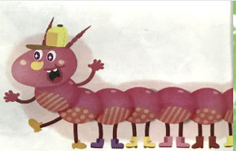
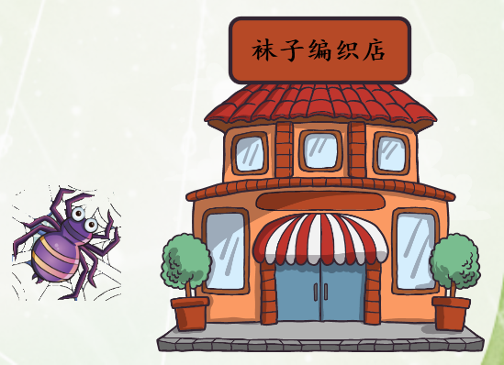
学习活动三
读第9-11自然段，思考问题，完成表格。
想法 | 招牌 | 顾客 | 结果
卖袜子（简单）
袜子编织店（一元钱）
蜈蚣（42只脚）
？

Slide 30
我会讲
想法 | 招牌 | 顾客 | 结果
卖袜子（简单） | 袜子编织店（一元钱） | 蜈蚣（42只脚） | ？

Slide 31
有一只蜘蛛，每天蹲在网上等着小飞虫落在上面，好寂寞，好无聊啊。
他想：我开一家________编织店吧！因为_________。
蜘蛛挂上了招牌，上面写着_____________。
顾客来了，是_____________。
蜘蛛_____________________。

Slide 32
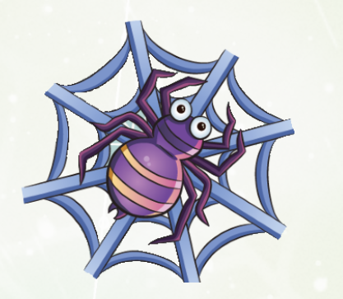
续编故事
假如这只蜘蛛还想开店，它该作出怎样的改变，编织店才能经营下去呢？大家快来帮蜘蛛老板想想办法吧！

